Slide 1
স্বাগতম

Slide 2
পরিচিতি
জি.এম.মিজানুর রহমান
সহকারী শিক্ষক (ব্যবসায় শিক্ষা)
বুরুঙ্গা ইকবাল আহমদ হাই স্কুল এন্ড কলেজ
ওসমানীনগর, সিলেট
ই-মেইলঃ gm.mizanoor24@gmail.com

Slide 3
পাঠ পরিচিতি
শ্রেণিঃ -৯ম
বিষয়ঃ- ব্যবসায় উদ্যোগ
অধ্যায়ের নামঃ- আত্মকর্মসংস্থান
সময়ঃ-৫০ মি.
শিক্ষার্থীর সংখ্যাঃ- ৪০ জন

Slide 4
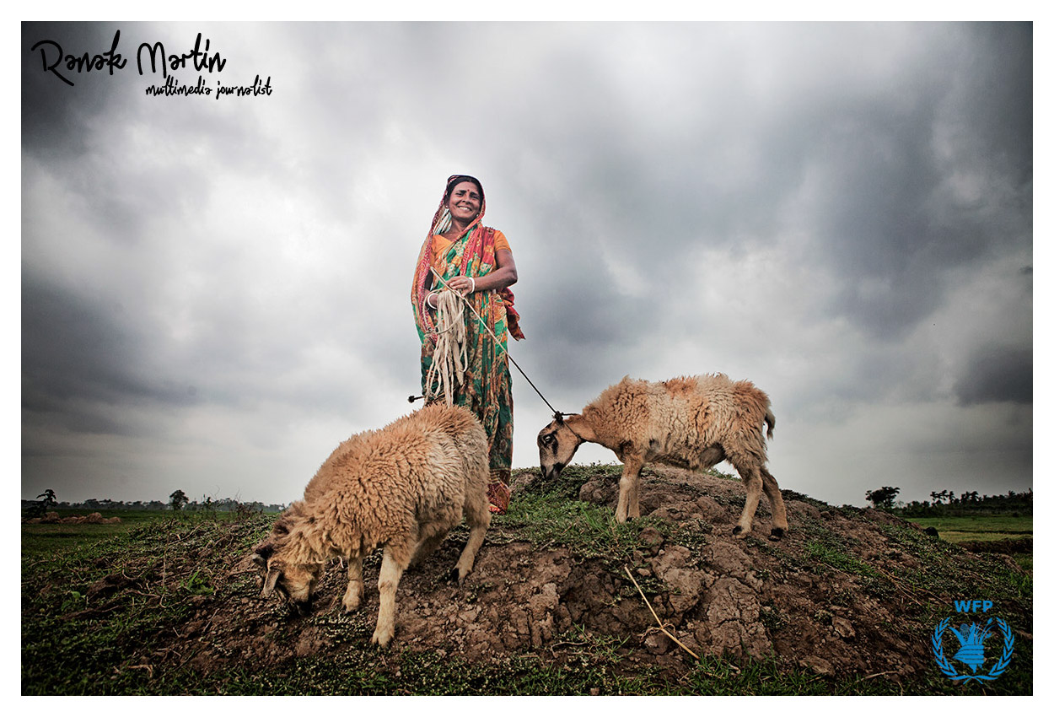
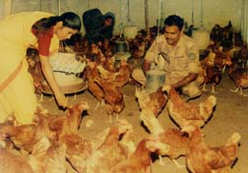
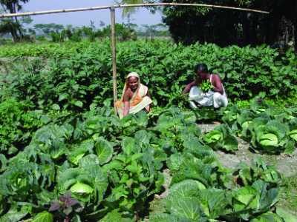
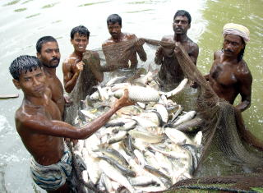

Slide 5
আজকের পাঠ
আত্মকর্মসংস্থান

Slide 6
শিখন ফল
আত্মকর্মসংস্থানের ধারণা সংজ্ঞায়িত করতে পারবে।
আত্মকর্মসংস্থানের ক্ষেত্রগুলো চিহ্নিত করতে পারবে।
আত্মকর্মসংস্থানের গুরুত্ব ব্যাখ্যা করতে পারবে।
আত্মকর্মসংস্থানে উদ্বুদ্ধ করণের উপায়গুলো বর্ণনা করতে পারবে।

Slide 7
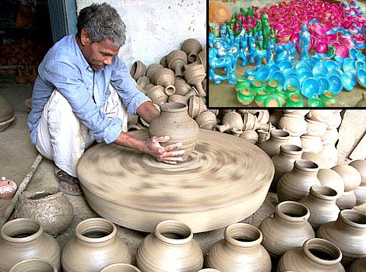
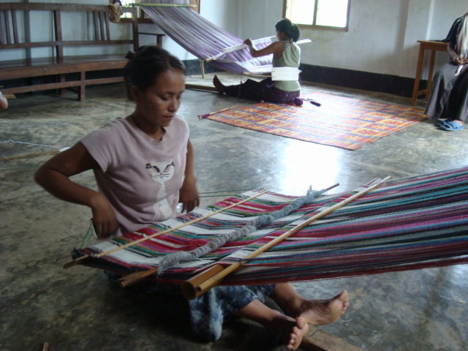

Slide 8
একক কাজ
আত্মকর্মসংস্থানের সংঙ্গা লিখ।

Slide 9
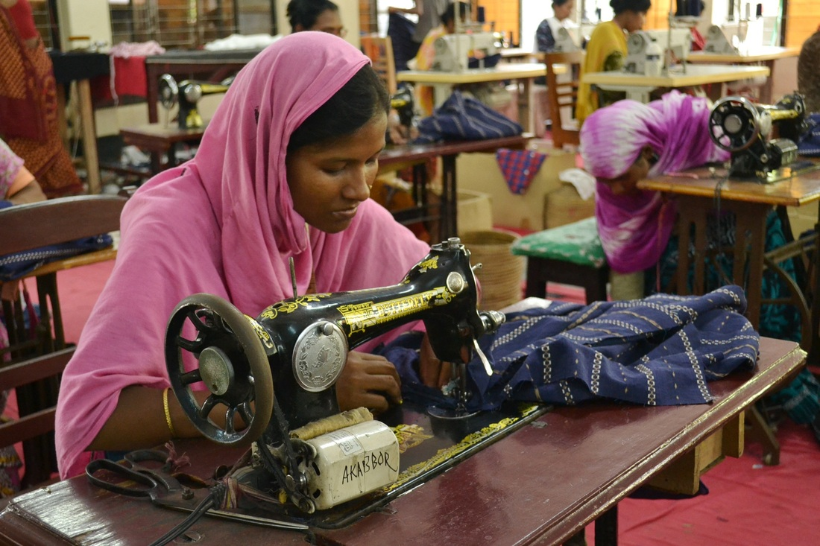
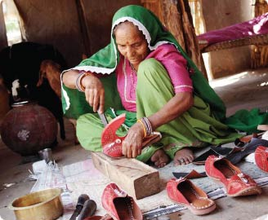
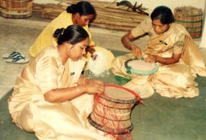
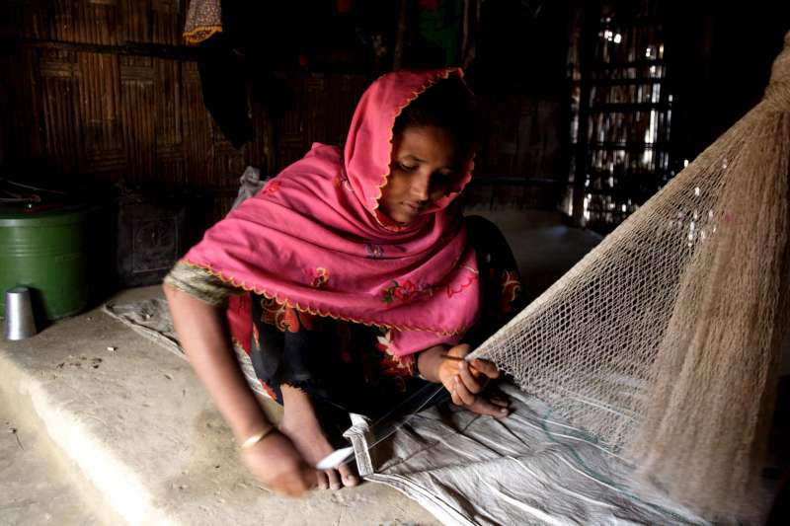

Slide 10
জোড়ায় কাজ
আত্মকর্মসংস্থানের ক্ষেত্রগুলো চিহ্নিত কর।

Slide 11
১.আত্মকর্মসংস্থানের সাথে অনান্য পেশার পার্থক্য কী?
২. আত্মকর্মসংস্থানের সবচেয়ে বড় মূলধন কী?
৩. আত্মকর্মসংস্থানমূলক পেশায় উন্নতির সম্ভাবনা কেমন?

Slide 12
দলীয় কাজ
আত্মকর্মসংস্থানের গুরুত্ব ব্যাখ্যা কর।

Slide 13
দলীয় কাজ
আত্মকর্মসংস্থানে উদ্বুদ্বকরণে করণীয়গুলো আলোচনা কর?

Slide 14
মূল্যায়ন
১।আত্মকর্মসংস্থানের কী ধরনের পেশা?
২।আত্মকর্মসংস্থানের সুবিধাসমূহ কী কী?
৩। আত্মকর্মসংস্থানের সাহায্যে কীভাবে উন্নয়ন করা যায় ?
৪।বাংলাদেশের প্রেক্ষাপটে আত্মকর্মসংস্থানের গুরুত্ব মূল্যায়ন কর।

Slide 15
বাড়ির কাজ
আত্মকর্মসংস্থানের উপযুক্ত ক্ষেত্র নির্বাচনের বিবেচ্য বিষয় সমূহ আলোচনা কর।

Slide 16
ধন্যবাদ

